Slide 1
E. 小E爱消除 解题报告
出题人：吴作同
验题人：迟凯文

Slide 2
唠唠
不会真的有人看了下发的PPT吧
出题人、验题人定位：前中期题

Slide 3
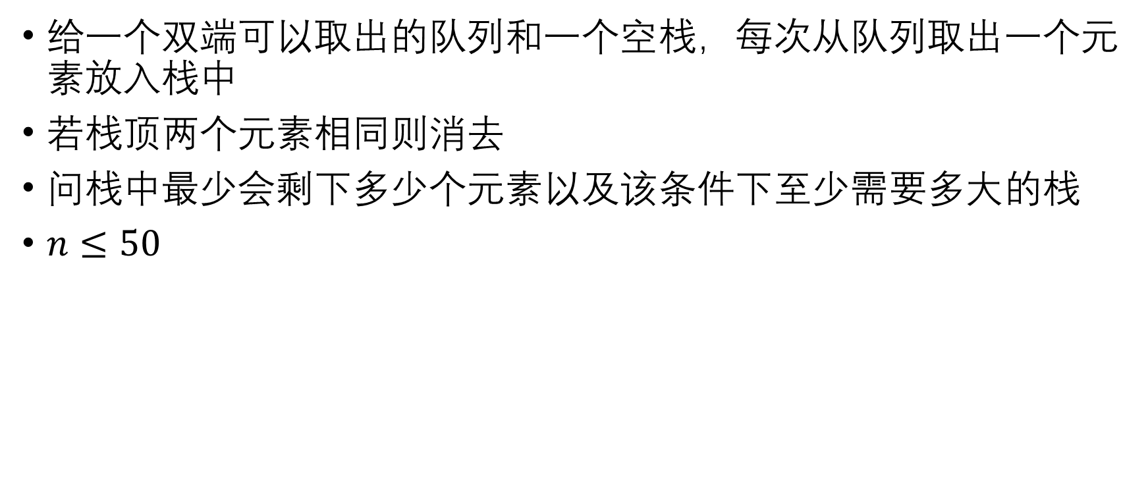
题意
给一个双端可以取出的队列和一个空栈，每次从队列取出一个元素放入栈中
若栈顶两个元素相同则消去
问栈中最少会剩下多少个元素以及该条件下至少需要多大的栈
$n≤50$

Slide 4
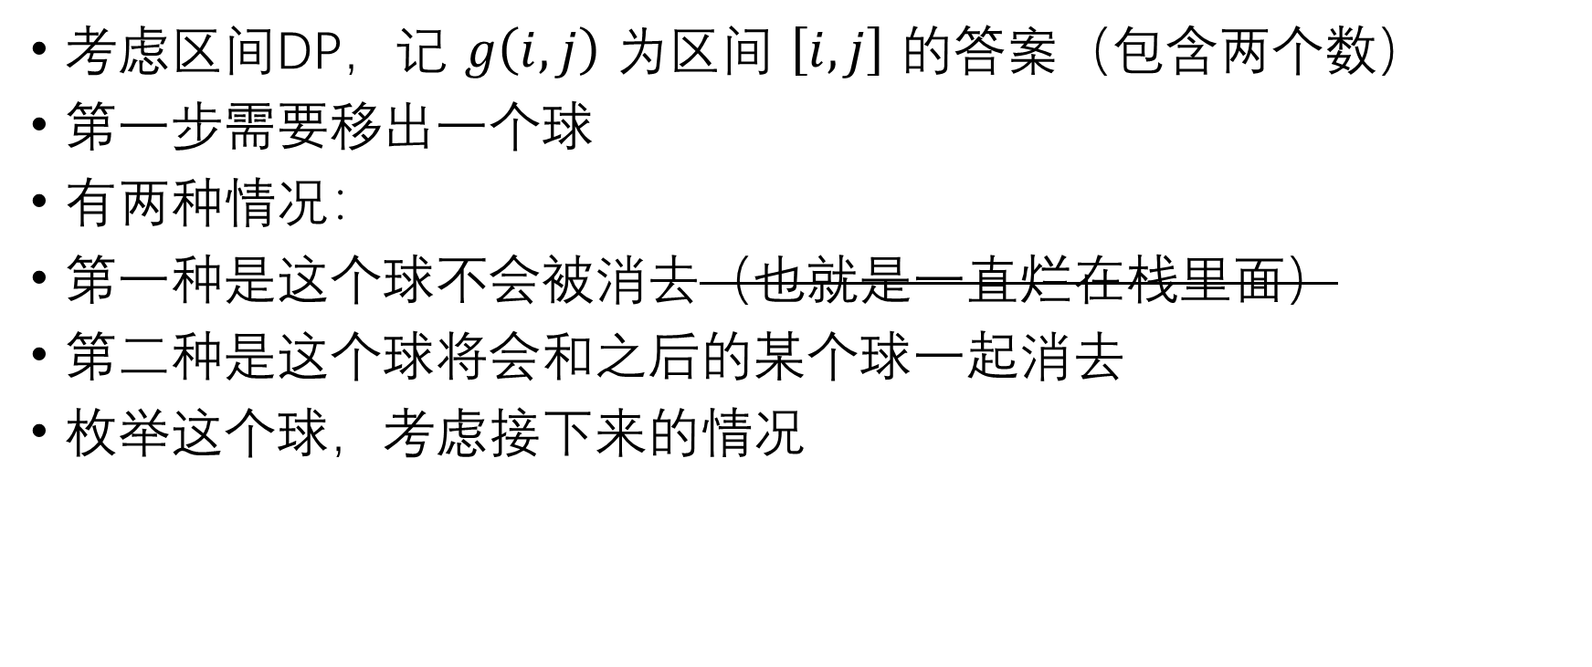
题解
考虑区间DP，记 $g\left(i,j\right)$ 为区间 $\left[i,j\right]$ 的答案（包含两个数）
第一步需要移出一个球
有两种情况：
第一种是这个球不会被消去（也就是一直烂在栈里面）
第二种是这个球将会和之后的某个球一起消去
枚举这个球，考虑接下来的情况

Slide 5
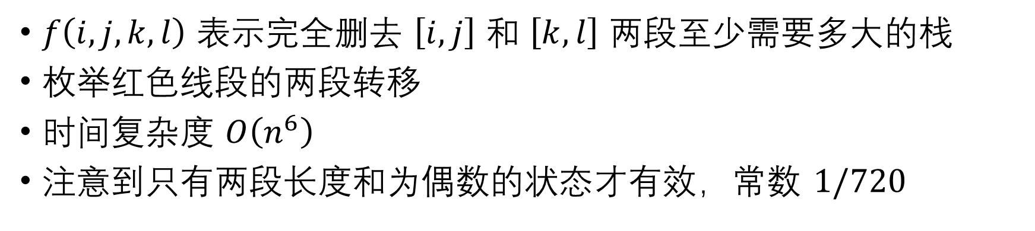
题解
$f\left(i,j,k,l\right)$ 表示完全删去 $\left[i,j\right]$ 和 $\left[k,l\right]$ 两段至少需要多大的栈
枚举红色线段的两段转移
时间复杂度 $O\left(n^{6}\right)$
注意到只有两段长度和为偶数的状态才有效，常数 $1/720$

